Slide 1
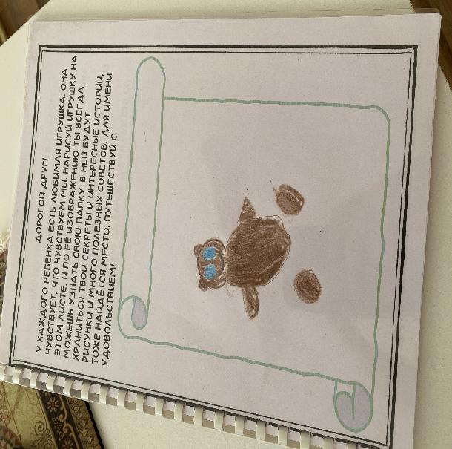
Арт-тетрадь по подготовке к школе
Путешествие в страну знаний с друзьями карандашами

Slide 2
Арт-тетрадь по подготовке к школе для детей с тяжелыми нарушениями речи является авторским учебным материалом, разработанным специально для работы педагогов-психологов с такими детьми. Этот инструмент направлен на комплексное развитие и коррекцию нарушений речи, одновременно стимулируя когнитивные процессы и социализацию ребенка.

Slide 3
Основные этапы и критерии для создания арт-тетради
01
02
03
04
Контроль эффективности
Диагностика
Планирование
Выбор методов
Оценка уровня развития ребёнка и выявление основных трудностей.
Определение целей и задач на основе диагностики.
Подбор индивидуальных методик работы с ребёнком.
Постоянный мониторинг прогресса ребёнка и своевременная коррекция программы.

Slide 4
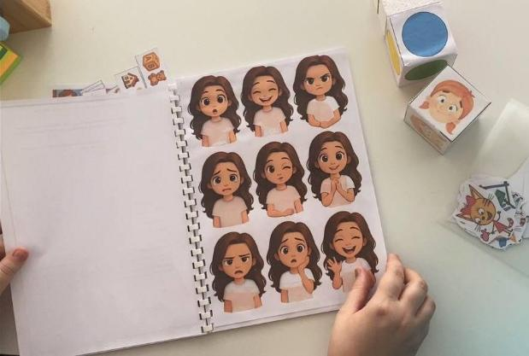
Три аспекта значимости эмоционального интеллекта для детей с тяжелыми нарушениями речи:
1. Эффективное общение и установление контактов: Эмоциональный интеллект помогает таким детям легче интерпретировать поведение и эмоции окружающих, улучшая их коммуникационные навыки и способность поддерживать взаимоотношения.
1
2
3

Slide 5
Три аспекта значимости эмоционального интеллекта для детей с тяжелыми нарушениями речи:
2. Управление поведением и чувствами: Благодаря развитому эмоциональному интеллекту ребенок способен контролировать свое настроение и поступки, снижая вероятность проявления агрессии или застенчивости.
1
2
3

Slide 6
Три аспекта значимости эмоционального интеллекта для детей с тяжелыми нарушениями речи:
3. Укрепление самооценки и уверенности: Ребенок научится осознаннее относиться к своим внутренним ощущениям, повысив собственную уверенность и готовность преодолевать повседневные препятствия.
1
2
3

Slide 7
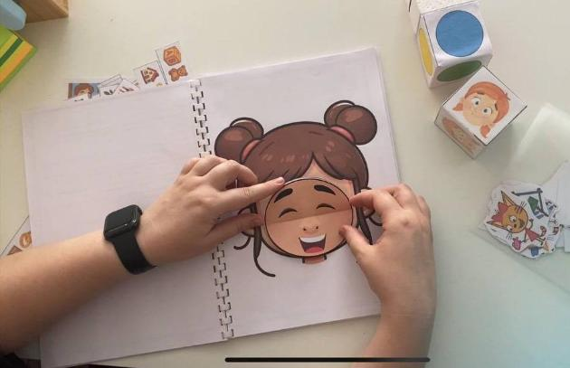
Упражнение: знакомимся с базовыми эмоциями
познакомиться с основными эмоциями и научиться их распознавать.

Slide 8
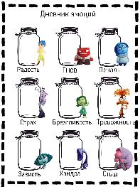

Включение родителей в работу с арт-тетрадью.
Родителей можно успешно привлечь к работе с арт-тетрадью, предлагая совместные домашние задания.
Например, ведение дневника эмоций вместе с ребёнком, совместный просмотр мультфильмов и тд.

Slide 9
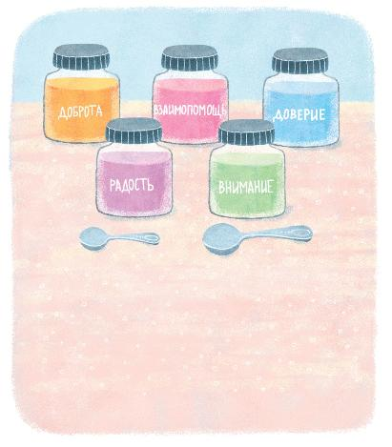
Самые популярные упражнения среди детей
Пирог дружбы
Развитие творческих способностей и воображения
Формирование понимания ценности дружбы
Практическое освоение количественных понятий
Выражение чувств и эмоций

Slide 10
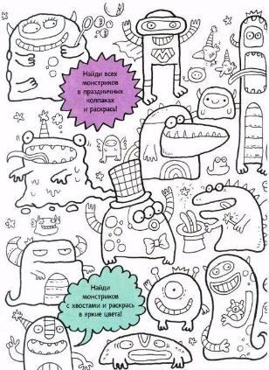
Самые популярные упражнения среди детей
Упражнения сыщик
Развитие наблюдательности
Тренировка памяти
Формирование внимательности и усидчивости
Повышение интереса к обучению
Стимулирование творческого мышления

Slide 11
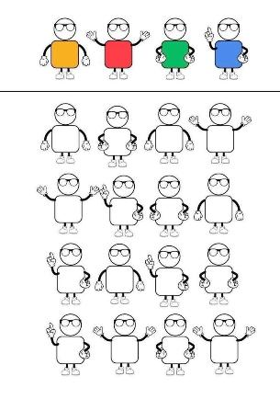
Самые популярные упражнения среди детей
Упражнение «Цветовая игра»
Развитие визуальной памяти
Обучение восприятию и различению цветов
Тренировка мелкой моторики
Повышение уровня концентрации и внимания
Развлекательная форма обучения

Slide 12
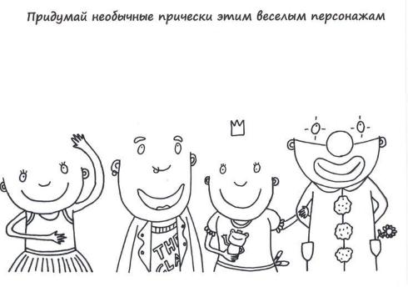
Самые популярные упражнения среди детей
Забавное задание с кубиками
Развитие воображения
Координация движений
Восприятие цвета и формы
Творческая активность

Slide 13

Самые популярные упражнения среди детей
Упражнение «Баночки счастья»
Создание положительного настроя
Развитие рефлексии и осознанности
Арт-терапия и самовыражение
Развития творческой активности

Slide 15
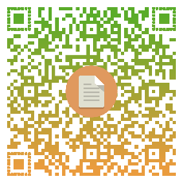

СПАСИБО
Скачать презентацию
Подписаться на мою страничку ВКОНТАКТЕ

